Slide 1
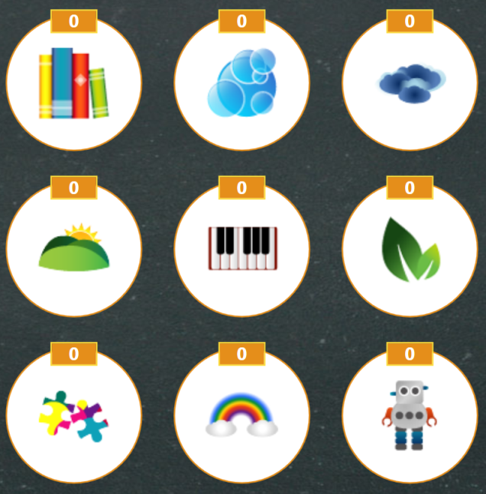
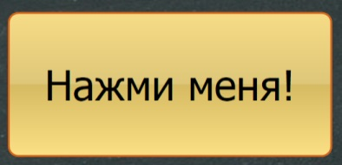
Шаг №3
Выбираем индивидуальный или командный режим
(соответственно, уникальные значки курсора будут присваиваться
учащимся индивидуально или в составе групп).
Ученики последовательно регистрируется в программе, щелкнув кнопкой мыши в специальном окне.
Преподаватель управляет ходом презентации посредством всплывающего окна в нижней части экрана.

Slide 2
Причины борьбы Рима с Карфагеном было стремление Рима:
1
0
Освободиться от зависимости
2
Захватить побережье Черного моря
0
3
Установить свою власть в Средиземном море
1
4
Распространить веру в римских богов на новые территории
0
Задание
1
Далее ►

Slide 3
Результаты тестирования
Подождите!
Идет обработка данных
Оценка
Правильных ответов
в процентах
Ошибки в выборе ответов на задания:
Всего заданий
Снова
Выход
Затрачено времени

Slide 4
Использование презентаций позволяет успешно чередовать различные виды деятельности.
Чередование видов деятельности, способов подачи информации позволяет активизировать различные каналы восприятия, способствует повышению внимания и росту активности учащихся на уроке, снижает утомляемость.
Урок становится более ярким!

Slide 5
Обучающие программы Электронные учебники
Электронные
библиотеки
Электронные базы для контроля знаний
Мультимедиа средства

